Slide 1
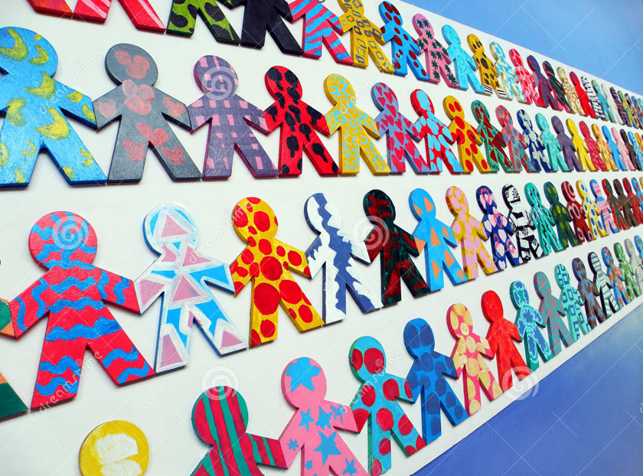

EENHEID IN DIVERSITEIT

Slide 2
wat beteken dit?
Eenheid sonder eenvormigheid en diversiteit sonder afbreking.
Dit verwys na vrede en harmonie.
VOORBEELDE:
Kultuur, geloof, ras en nasionaliteit
Fisiese, kulturele, linguistieke en politiese verskille word ook ingesluit.
Dit verseker dat verdraagsaamheid eenvormig is.
Dit onderrig alle mense om te verenig en om maniere te vind om bande te bou ten spyte van hul verskille.
Dit sal n samelewing skep waar mense in harmonie kan
saamleef.

Slide 3
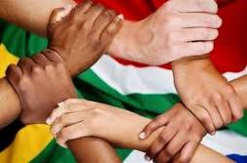
wat beteken dit?
.
Eenheid sonder eenvormigheid en diversiteit sonder afbreking.

Slide 4

Eenheid in diversiteit is so belangrik dat dit op ons landswapen verskyn

Slide 5
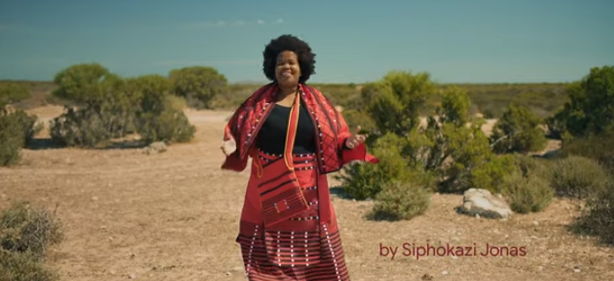
https://www.youtube.com/watch?v=pvXyST4qB5E

Slide 6
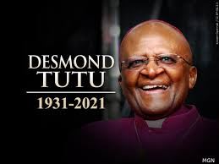
Suid-afrika is ‘n reënboognasie as gevolg van ons kulturele diversiteit.
Hoe meer ons van mekaar leer, hoe meer is ons geneig om die mure af te breek wat verhoed dat mense van verskillende kulture oor die weg kom.

Slide 7
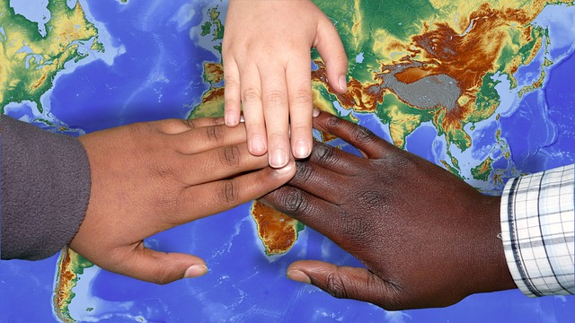
Godsdienstige organisasies:
Die Nasionale Godsdiensvereniging vir Maatskaplike Ontwikkeling is in 1997 gestig. Een van die redes hiervoor was om mense se lewensomstandighede te verbeter. Hulle is betrokke by maatskaplike en sosiale ontwikkeling en werk saam met godsdienstige groepe in Suid-Afrika.
Hulle fokus op die volgende:
Gesondheid, vroeë kinderopvoeding, tuis-
en gemeenskapsgebaseerde sorg, vaardig-
heidsopleiding en toegang tot inligting,
behuisingsondersteuning en verskeie
staatsinisiatiewe.

Slide 8
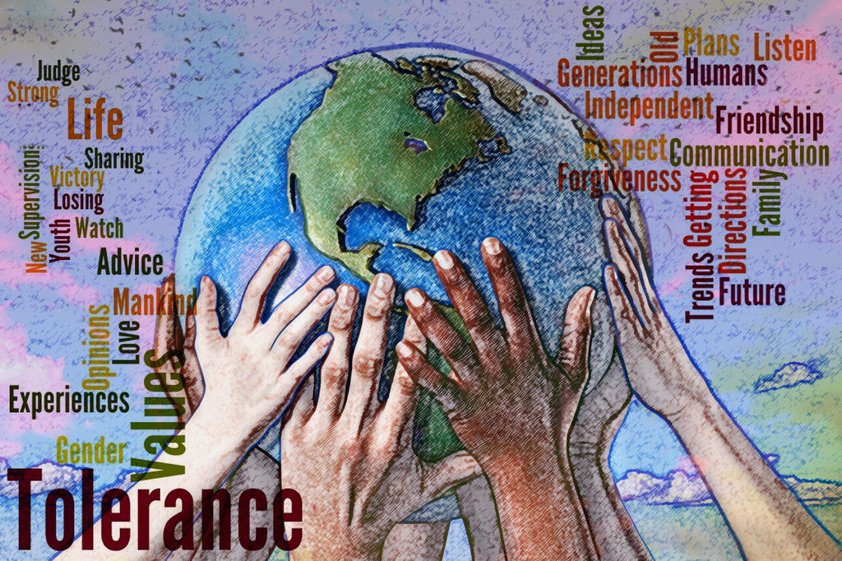
Iets om oor te dink:
Lees die woorde en kyk na wat die prent vir jou vertel.
Waaraan laat dit jou dink? Watter woorde staan vir jou uit?

